Slide 1
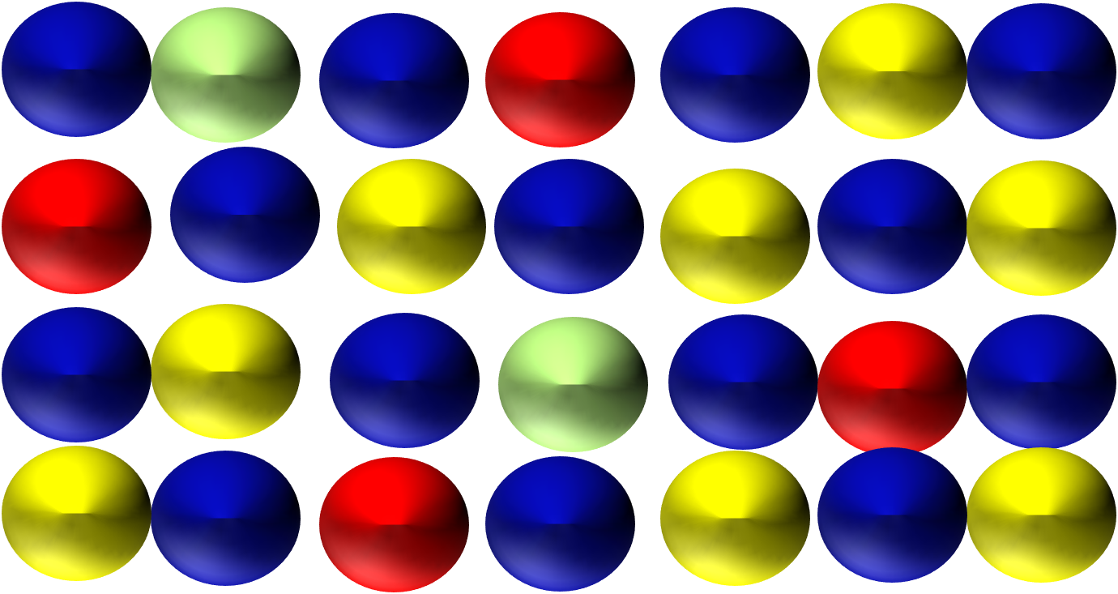
মাল্টিমিডিয়া শ্রেণিতে স্বাগত

Slide 2
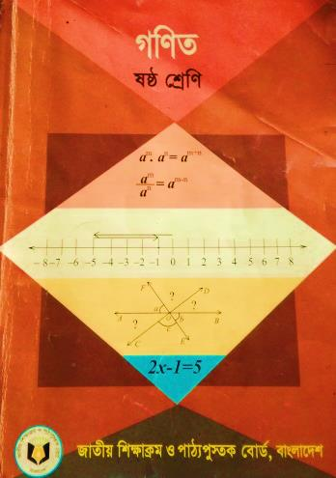
পরিচিতি
আল মাহমুদ পারভেজ
সহকারী শিক্ষক, বিজ্ঞান
আংগারিয়া ইউনিয়ন বালিকা মাধ্যমিক বিদ্যালয়
দুমকি পটুয়াখালী
মোবাইলঃ ০১৭১১৪৪২০৫০
E-mail: almahmudpervej@gmail.com
শ্রেণিঃ ষষ্ঠ
বিষয়ঃ গণিত
অধ্যায়ঃ অষ্টম
পাঠ: প্রচুক
সময়ঃ ৫০ মিনিট

Slide 3
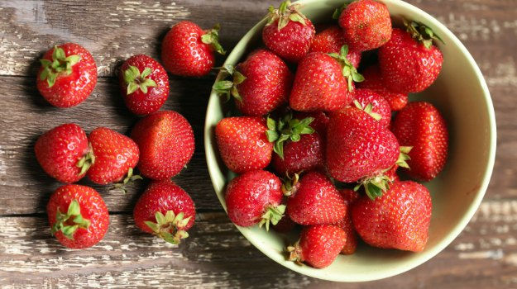
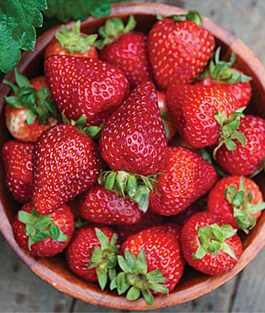
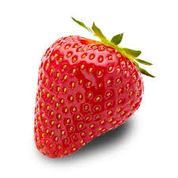
চিত্রের পাত্র গুলো দেখি
১নং
৩নং
২নং
৪নং
কোন পাত্রে সবচেয়ে বেশি ফল আছে ?
৫নং

Slide 4
চিত্র বলগুলো লক্ষ্য কর
কোন রঙের বল সবচেয়ে বেশি?
নীল রঙের বল সবচেয়ে বেশি

Slide 5
আজকের পাঠের বিষয়
প্রচুরক

Slide 6
শিখনফল
এই পাঠ শেষে শিক্ষার্থীরা...
প্রচুরক কী তা বলতে ও লিখতে পারবে
অবিন্যস্ত উপাত্তের প্রচুরক এর সূত্র লিখতে পারবে।
অবিন্যস্ত উপাত্তের প্রচুরক নির্ণয় করতে পারবে।

Slide 7
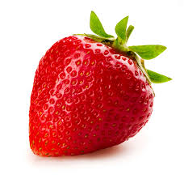
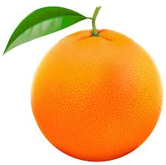
এসো আমরা চিত্রটির দিক লক্ষ্য করি
প্রচুরক হলো প্রদত্ত উপাত্তের মধ্যে যে সংখ্যা সর্বাধিকবার থাকে।

Slide 8
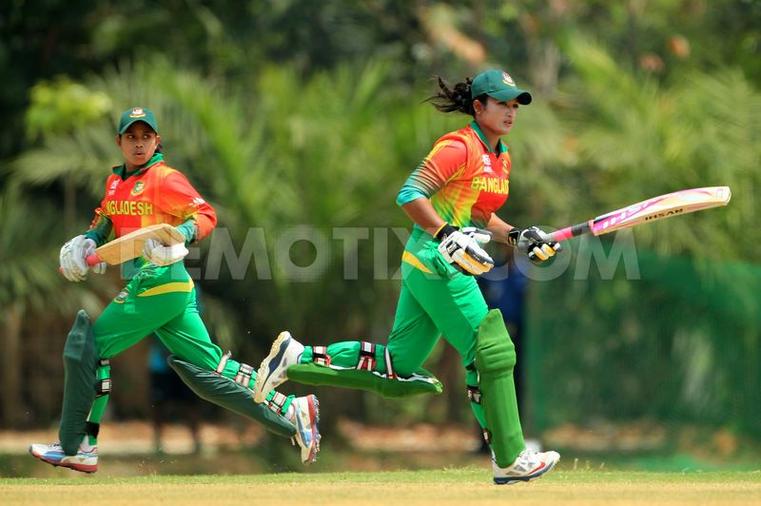
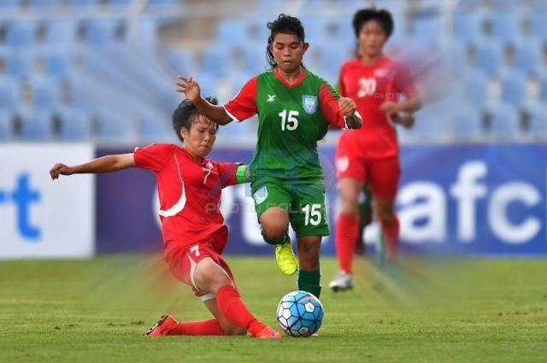
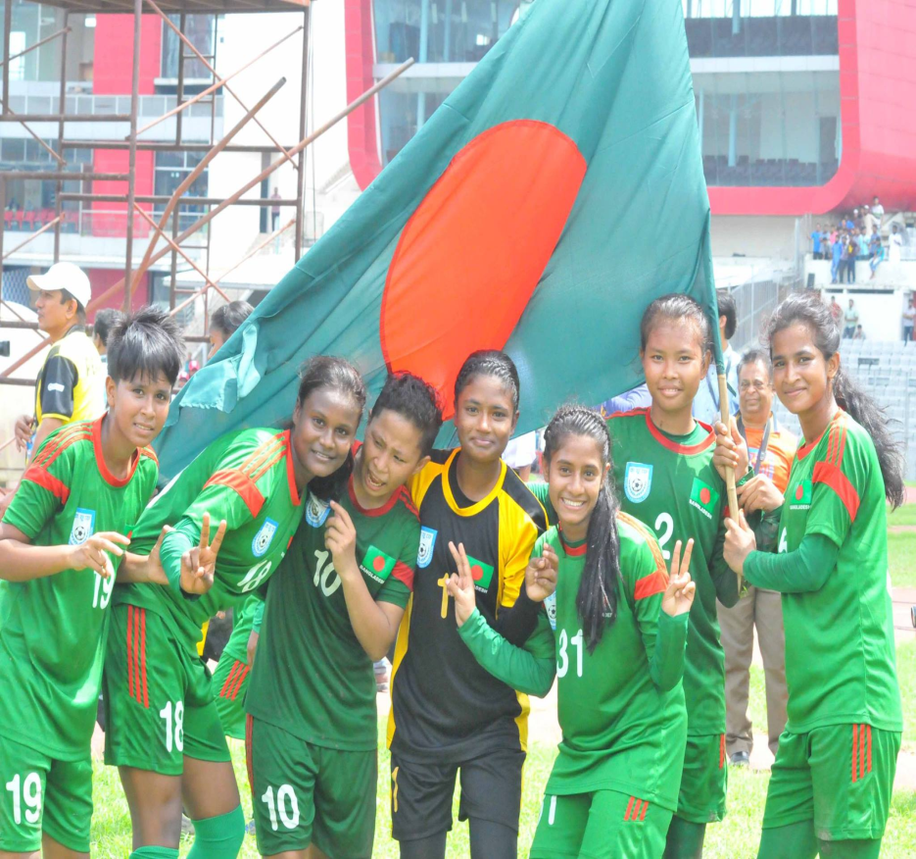
এসো আমরা চিত্রটির দিক লক্ষ্য করি
প্রচুরক
সর্বাধিকবার প্রদর্শিত উপাত্তকে প্রচুরক বলে

Slide 9
এসো উপাত্তের সংখ্যা গুলো দেখি
১৭
১৫
১১
১৮
১৩
১৯
১২
১৪
১৫
উপাত্তের সংখ্যা গুলোকে মানের উর্ধ্বক্রমানুসারে সাজিয়ে পাই
প্রচুরক =

Slide 10
জোড়ায় কাজ
এসো উপাত্তের সংখ্যা গুলো দেখ
৭৫,৬০,৭১,৬০,৮০,৭৮,৯০,৭৫,৯০,৭৫,৮০,৯২,৮০,৯০,৯৫,৯০,৮৫,৯০,৭৮,৭৫,৯০,৮৫
প্রদত্ত উপাত্তগুলোর প্রচুরক নির্ণয় কর।

Slide 11
উওর মিলিয়ে নেই

Slide 12
এসো উপাত্তের সংখ্যা গুলো দেখি
১৫
১৭
১৬
১২
১৮
১৩
১২
১১
১৪
১৫
উপাত্তের সংখ্যা গুলোকে মানের উর্ধ্বক্রমানুসারে সাজিয়ে পাই
∴ প্রচুরক =
অথবা

Slide 13
দলীয় কাজ
এসো উপাত্তের সংখ্যা গুলো দেখি
৩২,২৭,২৫,৩৯,৩৩,৩৬,৩৫,৩৪,৩১,২৩,২১,২৫,২০,৪২,২৪,৩৫,৪০
প্রদত্ত উপাত্তগুলোর প্রচুরক নির্ণয় কর।

Slide 14
মূল্যায়ন
১। ৭ ,৪,১২ ৬,৯,২২,৯ সংখ্যাগুলোর প্রচুরক কোনটি?
ক. ৬ খ. ৭ গ. ৯ ঘ. ১২
২। ৮,১২,১১,১২,১৪,১৮ সংখ্যাগুলোর প্রচুরক কোনটি?
ক. ৮ খ. ১১ গ. ১২ ঘ. ১৪
৩। ৮,৪,৫,৭,৮,৯,১২,১২,১৪ সংখ্যাগুলোর প্রচুরক কোনটি?
ক. ৮ খ. ৮ ও১২ গ. ৯ ঘ. ১২ও ১৪
উওর
১।গ
২।গ
৩।খ

Slide 15
বাড়ির কাজ
বাড়ির কাজ
ষষ্ঠ শ্রেনির ৩০ জন ছাত্রীর উচ্চতার দেওয়া হলোঃ
21,37,40,22,39,35,22,25,32,22,21,37,40,22,39,35,25,32,22,37,39,32,22,37,32,40,37,22,35,22
১. উপাত্তগুলোকে মানের উর্ধ্বক্রমানুসারে সাজাও।
২. উপাত্তগুলোর প্রচুরক নির্ণয় কর।

Slide 16
আজকের মত সবাইকে ধন্যবাদ

